Slide 1
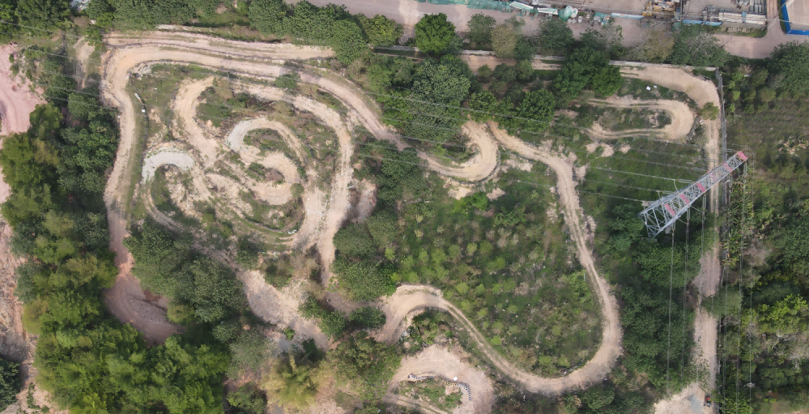
广州番禺竞速 越野场地
广州番禺竞速 越野场地， 位于广州市番禺区南村镇陈边村金瓯大道附近，总占地面积约20000㎡，设有起伏路、碎石路、泥泞路等越野科目。适合汽车品牌的越野试乘试驾、汽车测评等。

Slide 2
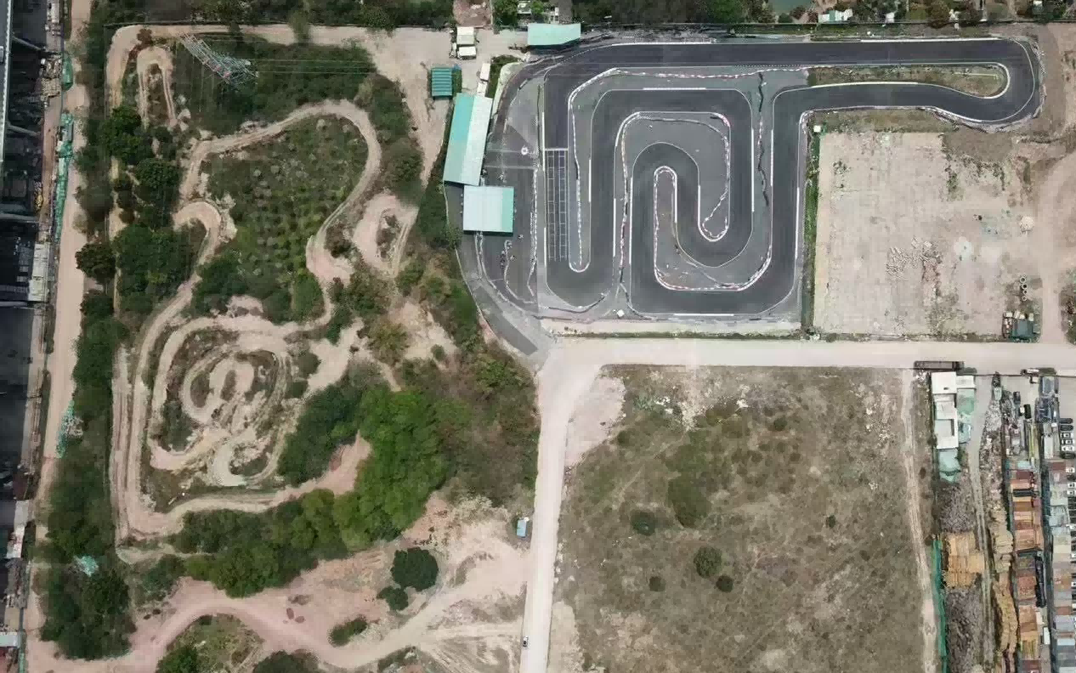
场地费用：4万/天
场地面积：总占地面积约20000㎡，设有起伏路、碎石路、泥泞路等越野科目
供电供水：380V/100kw 方便接水
配套设施：停车位 固定洗手间 休息室

Slide 3
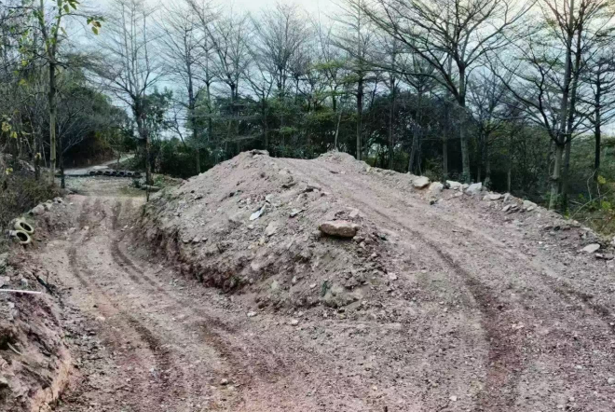
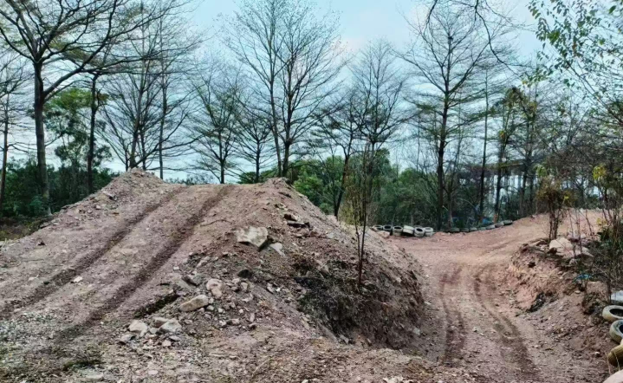
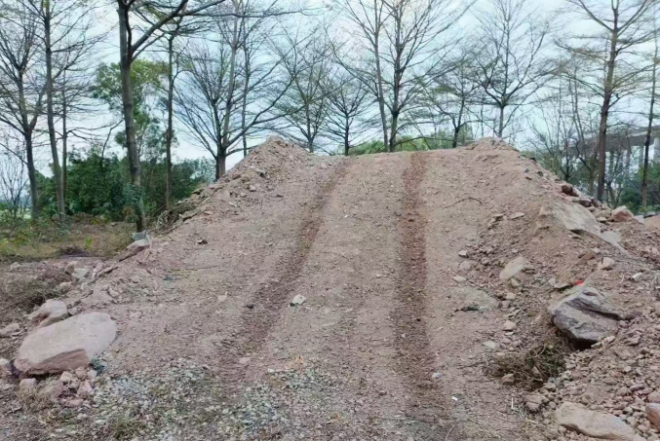
场地实景图
场地实景图
场地实景图

